Slide 1

Уроки программирования для новичков
Ультразвуковой датчик

Slide 2
На этом занятии
Узнаем про ультразвуковой датчик
Научимся пользоваться блоком УЗ датчика
Изучим разницу м/у Ожиданием УЗ датчика и блоком УЗ датчика

Slide 3
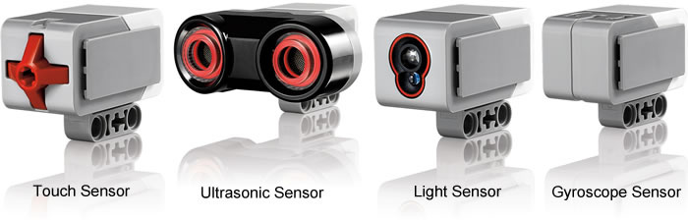
Что такое датчик?
Датчик позволяет программе EV3 собирать и измерять данные из окружающего мира
Датчики EV3 :
Цвета – измеряет цвет и яркость
Гиро – измеряет поворот робота
Ультразвук – измеряет расстояние до ближайшей поверхности
Касания – измеряет контакт с поверхностью
Инфракрасный – измеряет инфракрасный сигнал
Infrared Sensor
Image from: http://www.ucalgary.ca/IOSTEM/files/IOSTEM/media_crop/44/public/sensors.jpg

Slide 4
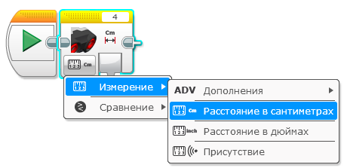
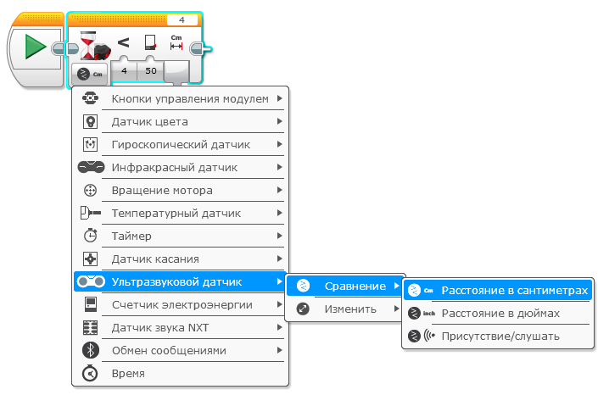
Ультразвук
УЗ датчик измеряет расстояние.
Вы используете его, когда вам нужно убедиться, что вы находитесь на определенном расстоянии от цели.
Расстояние может быть измерено в дюймах или сантиметрах.
Чтобы считать УЗ датчик, используйте блок УЗ датчика. Чтобы использовать УЗ датчик для ожидания определенной дистанции, используйте блок ожидания
Считка датчика
VS.
Ожидание УЗ

Slide 5

Испытание 1 УЗ
Испытание : Робот двигается до 20 см от стены.
Шаг 1: Создайте новую программу
Шаг 2: Включите моторы
Шаг 3: Поставьте блок ожидания, чтобы использовать УЗ датчик
Шаг 4: Выключите моторы

Slide 6
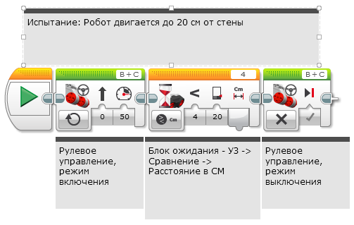
Испытание 1 решение

Slide 7
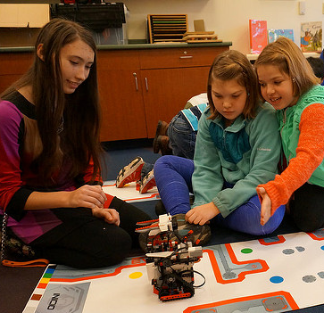
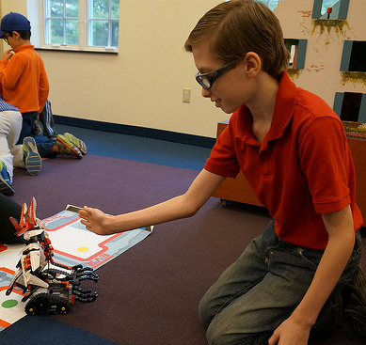
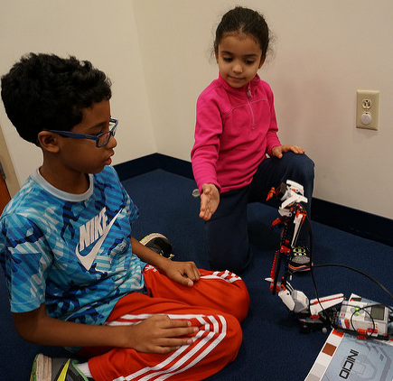
Испытание 2: Используйте силу, чтобы контролировать робота!

Slide 8
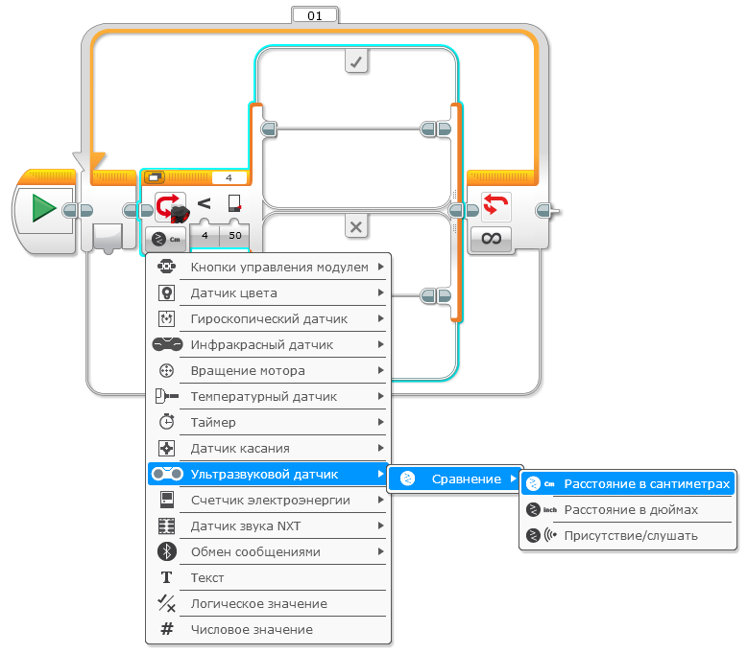
Испытание 2: Псевдокод
Если робот ближе, чем 20смот руки hand ехать назад, иначе ехать вперед.
Шаг 1: Поставьте цикл из оранжевой вкладки
Шаг 2: Поставьте переключатель внутри цикла
Шаг 3: Установите режим переключателя на УЗ
Шаг 4: Поставьте рулевое управление в режим включения, с отрицательной скоростью в переключатель в истину
Шаг 5: Поставьте рулевое управление в режим включения, с положительной скоростью в переключатель в ложь

Slide 9
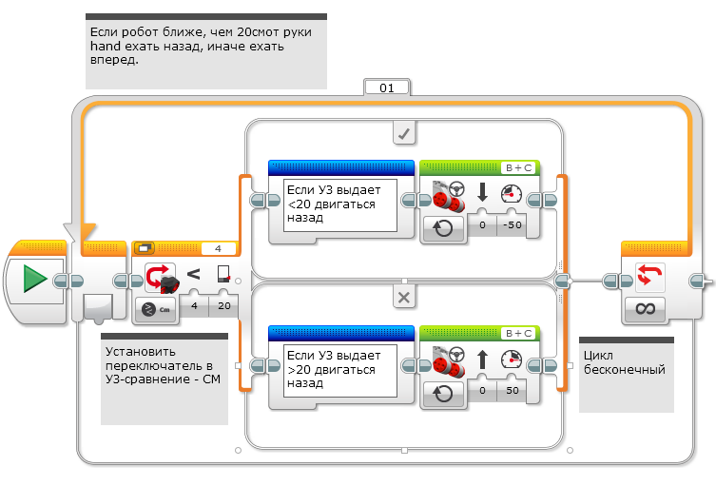
Испытание 2 решение

Slide 10
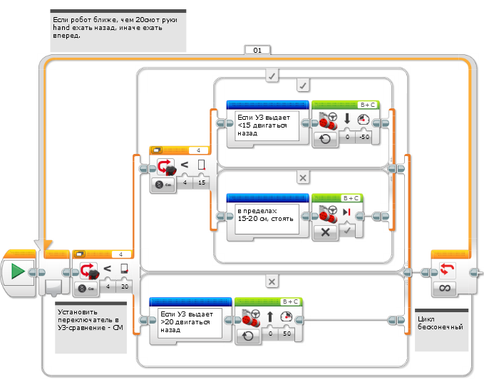
Осваиваем свою силу
Прошлый код держит робота постоянно в движении. Эта версия позволяет роботу отдохнуть, если он в пределах 15-20 сантиметров.

Slide 11
Благодарность
Авторы: Sanjay and Arvind Seshan
Больше уроков на сайте: www.ev3lessons.com
Перевод осуществил: Абай Владимир, abayvladimir@hotmail.com
This work is licensed under a Creative Commons Attribution-NonCommercial-ShareAlike 4.0 International License.

